Slide 1
Перший Хрестовой похід
(1096-1099)
Роботу виконували
Учні 7-Б класу
КНВК
Воротинцев Артем,
Лісний Микита,
Бондаренко Лідія,
Лепень Валерія.

Slide 2
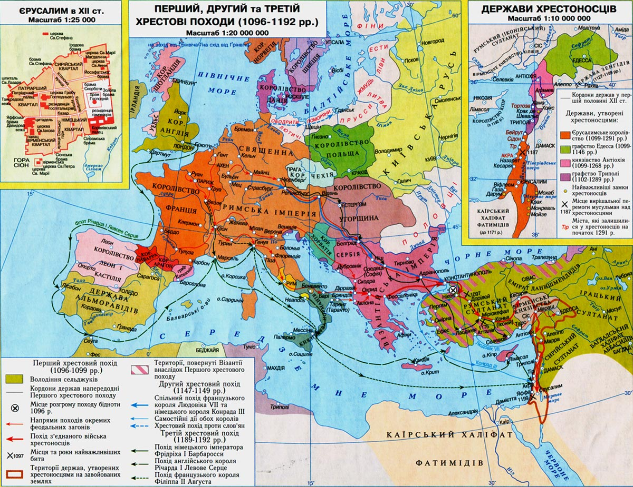

Slide 3
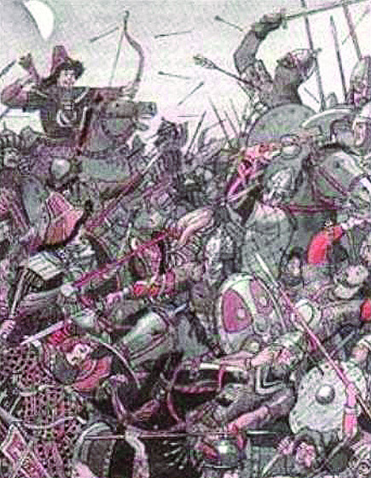
Хрестові походи
Серія військових походів західноєвропейських лицарів, спрямованих проти "невірних" православних держав і різних Еротичних рухів.Метою першого хрестового походу було звільнення Гробу Господнього в Єрусалимі

Slide 4
Перший хрестовий похід був проголошений Папою Римським Урбаном II в 1095 року і завершився звільненням Ієрусалима.В подальшому Ієрусалим і Свята земля були захоплені мусульманами і хрестові походи робилися для їх звільнення.

Slide 5
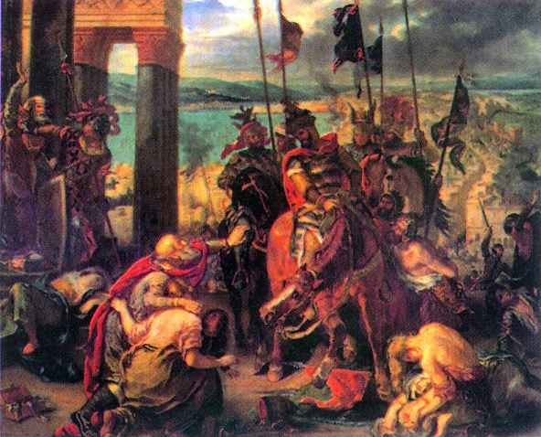
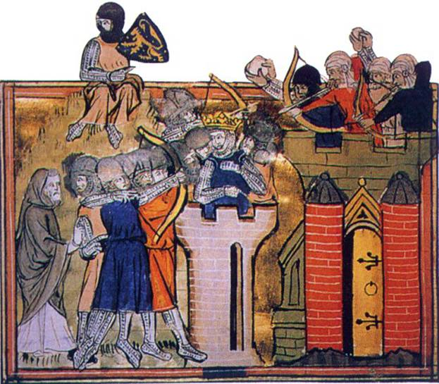
ІЛЮСТРАЦІЇ

Slide 6
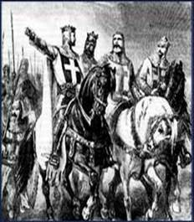
Воєначальники Хрестового походу
Перший хрестовий похід був організований в 1095 рішенням римського папи Урбана II на прохання візантійського імператора Олексія I з метою допомоги східним християнам у захисті Анатолії від настання сельджуків. В ході походу також додаткової метою стало звільнення священного містаЄрусалиму і Святої землі від мусульман. Спочатку звернення римського папи було адресовано тільки французькому лицарству, але згодом похід перетворився на повномасштабну військову кампанію, а його ідея охопила всі християнські держави Західної Європи. Феодали і простий народ всіх національностей по землі і морю висувалися на Схід, по дорозі звільнивши від влади турків-сельджуків західну частинуМалої Азії і усунувши мусульманську загрозу Візантії і в липні 1099 завоювали Єрусалим. Під час 1-го хрестового походу було засновано Єрусалимське королівство та інші християнські держави, які об'єднуються під назвою Латинського Сходу

Slide 7
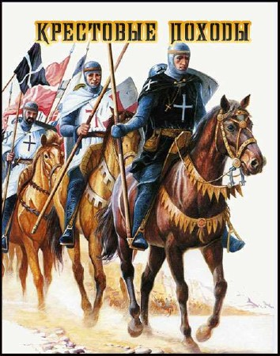
Пе́рший хресто́вий похі́д (1096–1099) — військовий похід європейського лицарства у Палестину з метою визволення Святої Землі від невірних. Коли вони увішли у Палестину то стали вбивати невиних людей, що призвело до війни.
В 1071 році армія Романа IV Діогена була розбита султаном турків-сельджуків Алп-Арсланом в битві біля Манцікерт, що призвело до суттєвої втрати території і загрози існуванню Візантії.
Однак на початку 1090-их років мусульманський світ відчував нестачу вождів та потерпав від міжусобиць після майже одночасної смерті всіх тогочасних лідерів.
В березні 1095 на собор в П'яченці прибуло посольство Олексія I Комніна з проханням допомоги в боротьбі проти сельджуків.
27 листопада 1095 року на соборі в Клермоні папа Урбан II закликав до хрестового походу проти сельджуків, які захопили Святу Землю і шляхи паломництва вМалій Азії.
Папа Урбан II вибрав 15 серпня 1096 датою початку походу, хоча ще раніше цієї дати ам'єнським монахом Петром Пустельником було зібране багатотисячне ополчення, переважно з селян і бідних лицарів Північної і Центральної Європи, що не мало ні коней, ні запасів продовольства і влаштовувало по дорозі на Схід жорстокі єврейські погроми, розбоєм здобуваючи собі провіант. Більша його частина була перебита ще в Європі, а решта загинула в Малій Азії від рук сельджуків. Слідом за бідняками в Святу Землю попрямувало зібране у всій Європі лицарське військо, котре очолили імениті сеньйори, в тому числі брати французького і англійського королів.
В 1097 році вони з'єднались в Константинополі з візантійською армією.
19 червня 1097 після більш ніж місячної облоги було здобуто місто Нікея.
3 червня 1098 року після шестимісячної облоги лицарями-хрестоносцями завойовано місто Антіох (сучасна Сирія), що перебувало під владою турків-сельджуків. Місто було розграбоване, а тисячі мусульман вбиті.
7 червня 1099 — війська хрестоносців під керівництвом герцога Нижньої Лотарінгії Годфріда Бульойнського підійшли до стін Єрусалиму і почали його облогу, а 14 липня взяли штурмом Єрусалим і вирізали майже всіх мусульман і євреїв (близько 40 тисяч людей) та спалили мечеті і синагоги.
Після цього було засновано головну державу хрестоносців — Єрусалимське королівство, першим правителем якого став герцог Нижньої Лотарингії Готфрід Бульйонський, взявши собі титул «заступника Гроба Господнього».

Slide 8
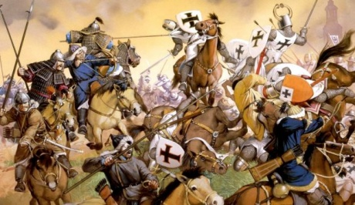
Картина
ПЕРШОГО ХРЕСТОВОГО ПОХОДУ

Slide 9
ДЯКУЄМО ЗА УВАГУ!!!

